Slide 1

Linear Regression을 통한
대기오염과 환경성 질환 분석
본 프로젝트는 대기오염과 환경성 질환 간의 상관관계를 분석합니다. KIDS 팀은 데이터 기반 접근을 통해 공공 정책에 기여하고자 합니다. 환경과 건강의 연관성을 탐구하여 지속 가능한 해결책을 제시할 것입니다.
팀명 : KIDS
팀원 : 배인호, 박금나, 김다현

Slide 2






팀 소개 및 KIDS (배인호, 박금나, 김다현)
Knowledge
Insight
데이터와 통계적 개념에 대한 이해를 바탕으로 분석을 수행.
데이터 패턴과 관계를 면밀히 파악하여 의미 있는 통찰을 도출.
Discovery
Solution
새로운 상관관계를 발견하여 환경과 건강 간의 관계 파악.
문제 해결을 위한 예측 모델을 개발 및 실질적인 정책 제안.

Slide 3
회사 소개
(주)디엘정보기술
에스시티(주)
스마트팩토리 및 AI 솔루션 전문 기업으로, 제조업 전반에 특화된 IT솔루션을 개발하고 컨설팅을 공급합니다.
스마트시티 기술 개발 기업으로, 도시 환경 모니터링 시스템을 구축합니다.

Slide 4

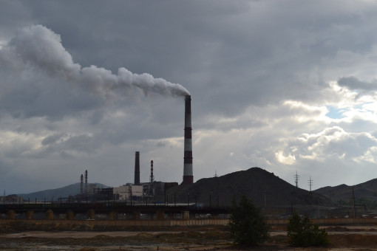
주제 및 동기
1
주제 선정 배경
대기오염 증가로 인한 환경성 질환 발병률이 사회적 문제로 대두.
2
연구의 필요성
코로나19와 같은 대규모 질병 예방을 위해 환경과 건강의 상관관계 파악이 중요.
3
공공의 이익
프로젝트를 통해 국민 건강 증진과 의료비 절감 등 사회적 가치 창출이 기대.

Slide 5




프로젝트 목표
상관관계 분석
대기오염도와 환경성 질환 간의 명확한 연관성을 통계적으로 입증.
정책 개선점 도출
분석 결과를 바탕으로 시군구 단위의 실행 가능한 정책 방안을 제시.
국책과제 제안
연구 결과를 토대로 대규모 국책과제 RFP를 작성하여 제안.
비즈니스 모델 개발
환경 개선과 질환 예방을 위한 실제 사업 모델 및 BM을 구체화.

Slide 6
데이터셋 소개
데이터 종류 | 기간 | 출처 | 특성
대기오염도 | 2020~2022 | 공공데이터 포털 | 시간별, 지역별 오염물질 농도 (SO2, NO2, O3, CO, PM10, PM2.5)
환경성 질환 | 2016~2023 | 공공데이터 포털 | 비염, 천식, 아토피 발병률

Slide 7
분석 방법
1
데이터 전처리
Pandas를 활용하여 결측치 처리, 이상치 제거, 데이터 정규화, 그룹화를 수행.
2
상관관계 분석
선형 회귀 모델을 구축하여 대기오염도와 환경성 질환 간의 관계를 분석.
3
모델 평가 및 예측
회귀 모델의 성능 평가 수행
대기오염 농도 변화에 따른 질환 발생률 예측
4
결과 시각화
Matplotlib, Seaborn을 사용하여 분석 결과를 직관적인 그래프로 표현.

Slide 8
프로젝트 일정
주차 | 단계 | 상세 내용
1주차 | 데이터 준비 및 탐색 | 데이터 수집 및 정리 데이터 탐색 데이터 전처리 (결측치, 이상치, 변환, 정규화, 그룹화)
2주차 | 모델링 및 평가 | 모델 선택 (회귀) 모델 학습 모델 평가 (정확도, 정밀도) 예측
3주차 | 결과 분석 및 보고서 작성 | 결과 해석 시각화 보고서 작성

Slide 9

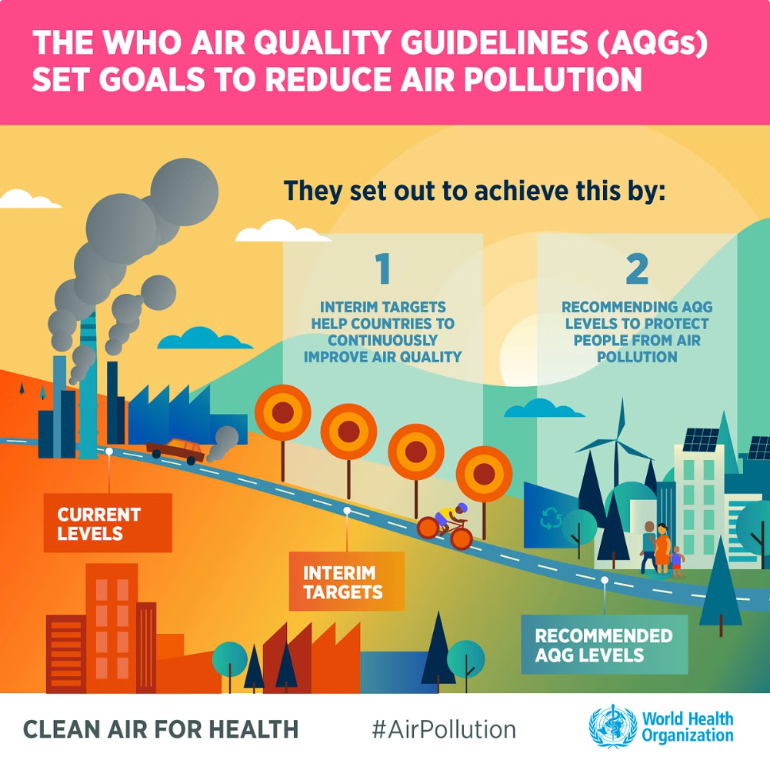
예상 결과 및 정책 제안
상관관계 그래프
대기오염도 증가에 따른 환경성 질환 발병률 변화를 시각화하여 제시.
정책 개선점
미세먼지 저감 장치 설치 의무화, 친환경 교통수단 확대 등 구체적 방안을 제안.
예방 프로그램
고위험군 대상 맞춤형 건강관리 프로그램 도입을 통해 질환 발병률 감소를 목표.

Slide 10

결론 및 향후 계획
1
프로젝트 요약
데이터 기반 분석을 통해 대기오염과 환경성 질환의 명확한 연관성 입증.
2
향후 연구 방향
장기적인 데이터 수집과 AI 기반 예측 모델 개발.
3
기대 효과
환경 정책 개선을 통해 국민 건강 증진 및 의료비 절감

